Slide 1



跟卖大师 · OZON 无货源跟卖
学员开店操作手册
从注册到回款 · 零基础陪跑版
内部教学资料 · 请妥善保管，勿外传

Slide 2




六步跑通 OZON 无货源跟卖
01
02
03
资料代注册
装 ERP / 插件
选品上架
备齐执照资料，由助教代注册下店，下店率高。
安装选品插件与 ERP，绑定你的店铺。
采集筛选，守禁售规则，按 13% 利润上架。
04
05
06
出单采购
发中转仓
回款优化
出单后去 1688 / 拼多多采同款。
厂家发货到中转仓，填追踪号同步。
PingPong 自动回款，持续优化选品。
启动资金三块：ERP 站点费 + 物流预充值 + 产品采购金

Slide 3




开店前准备：资料清单
必须准备
注意事项
企业营业执照（个体户不行）
• 营业执照拍照需四角露出，清晰不反光
法人身份证正反面
• QQ 邮箱易收不到验证，用 163 / Outlook
未注册过 OZON 的手机号
• 新开店软件试用 299 元
163 / Outlook 邮箱
• 资料备齐再开工，避免反复补件
国内储蓄卡（收款用）

Slide 4






注册开店：两种方式
老师代注册（推荐）
自己注册
• 下店率高，省去踩坑
• 进 OZON 中国官网注册页
• 联系助教提交资料即可
• 网址：seller.ozon.ru/ch/
• 适合零基础新手
• 按提示填企业资料
无论哪种方式，资料齐全是前提（见上一页清单）

Slide 5





仓库设置与数据迁移
新店：新建仓库
老店：数据迁移
在 ERP（智赢 / 跟卖大师）里新建仓库，配置好基本参数，作为后续上架与发货的基准。
已有自营店的学员，优先把老店数据迁移过来，保留历史商品与订单，避免重复铺货。
仓库设置是后续所有操作的基础，务必在选品前完成

Slide 6




收款账户：PingPong
1
官网注册：us.pingpongx.com
2
选择个人认证，法人扫脸（勿多次扫）
3
绑定法人银行卡
4
第三方手续费 1.2%
回款时 OZON 审核通过后，PingPong自动回款到绑定的银行卡，无需手动提现操作。

Slide 7












电脑软件安装规范
必须安装
禁止安装
ToDesk
WPS
向日葵
智赢 ERP
微信
Edge 浏览器
网络游戏
360 杀毒
此类软件会拖慢系统或与 ERP 冲突，影响正常操作。

Slide 8



物流群与预充值
加群
预充
3 元
下店后加物流群
最低充 100 元
每单打包费
（见开班通知，勿外传群码）
负余额会限制功能
统一代打包发货
看完群规则再充值，明确运费计费方式与时效，避免后续争议。

Slide 9




⚠必做：关闭广告与促销
关闭店铺广告
删除促销活动
不关会偷偷扣费。新店开店后立即检查并关闭广告功能，定期复查。
OZON 会自动拉促销活动压价，不删会亏本。定期删除平台自动创建的活动。
这一步不做，后续利润会被平台悄悄吃掉，务必重视

Slide 10








安装 ERP 与选品插件
① 装插件
② 绑店铺
AI 选品 + ERP 扩展
在 ERP 内绑定
顺序别反：
先从官网（见开班资料中的地址）安装浏览器插件，再在 ERP 内绑定你的 OZON 店铺。插件是采集选品的前置条件。

Slide 11

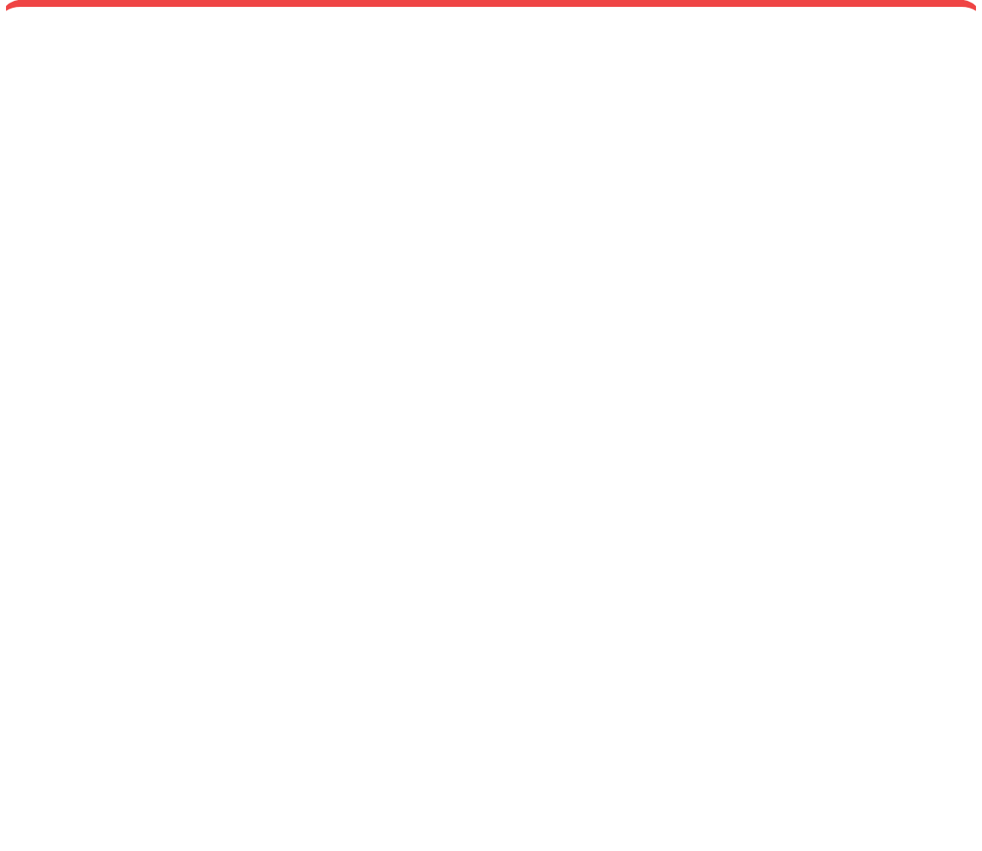




商品采集与选品
禁售清单
算账要点
• 带插头的电器类
• 重量500g是运费分界（超则加钱）
• 液体类
• 单品留13%利润再上架
• 粉末类
• 每日稳定上架30–50个
• 带电池类
选品是核心，守规则 + 算利润，避免上架即亏

Slide 12



商品上架要点
水印前缀：OZON 要求每条链接加前缀水印，用来识别跟卖来源，避免被判违规。
促销设置：上架次日设促销，上架价设为 2 倍，再设 13% 促销，既保利润又获流量。

Slide 13






出单后采购与发货
① 采购
② 填追踪号
③ 发中转仓
去 1688 / 拼多多，采购与出单商品同款。
采购后把厂家追踪号填回 ERP，同步物流。
厂家发货到中转仓统一打包。仓库地址由开班老师私发，勿外传。
中转仓负责验货、打包、贴单发往俄罗斯，你只管铺货与采购

Slide 14






运营要点与注意事项
物流
回款
优化
质检
超 500g 加运费，退货发中转仓。
OZON 审核后 PingPong 自动回款。
定期下架无流量款，加铺新品。
发货前查规格/重量/禁售项。
内部资料注意脱敏：中转仓地址、物流群码、执照样本、代注册老师实名等敏感信息请勿外传。

